Slide 1
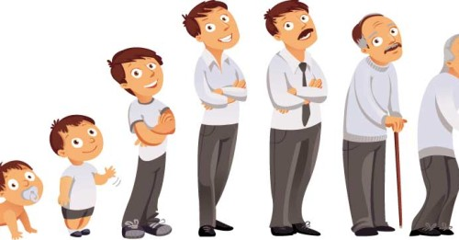

Slide 3
D
E
F
C
B
A

Slide 4


Slide 5


